Slide 1
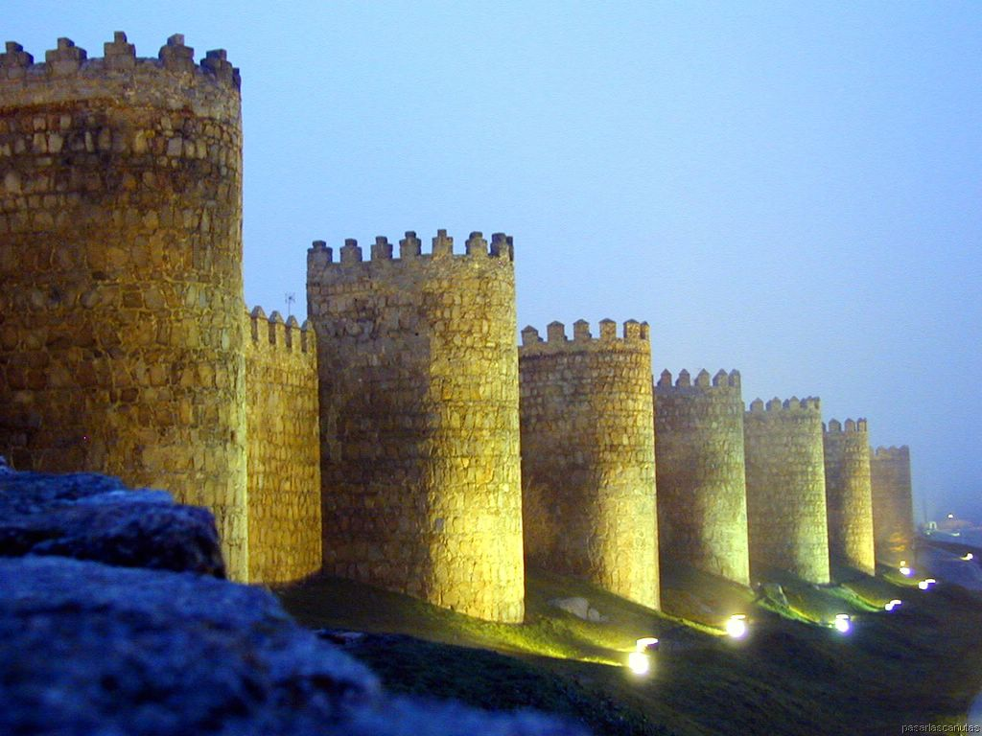


Invierno 2015-2016/Tema: El Refugio en la tormenta: Salmos acerca del cuidado de Dios
Sesión 5: El refugio de la paz de Dios
10 de enero de 2016
(Salmos 46:1-11)
Iglesia Bíblica Bautista de Aguadilla
Estudios Bíblicos Lifeway ®

Slide 2
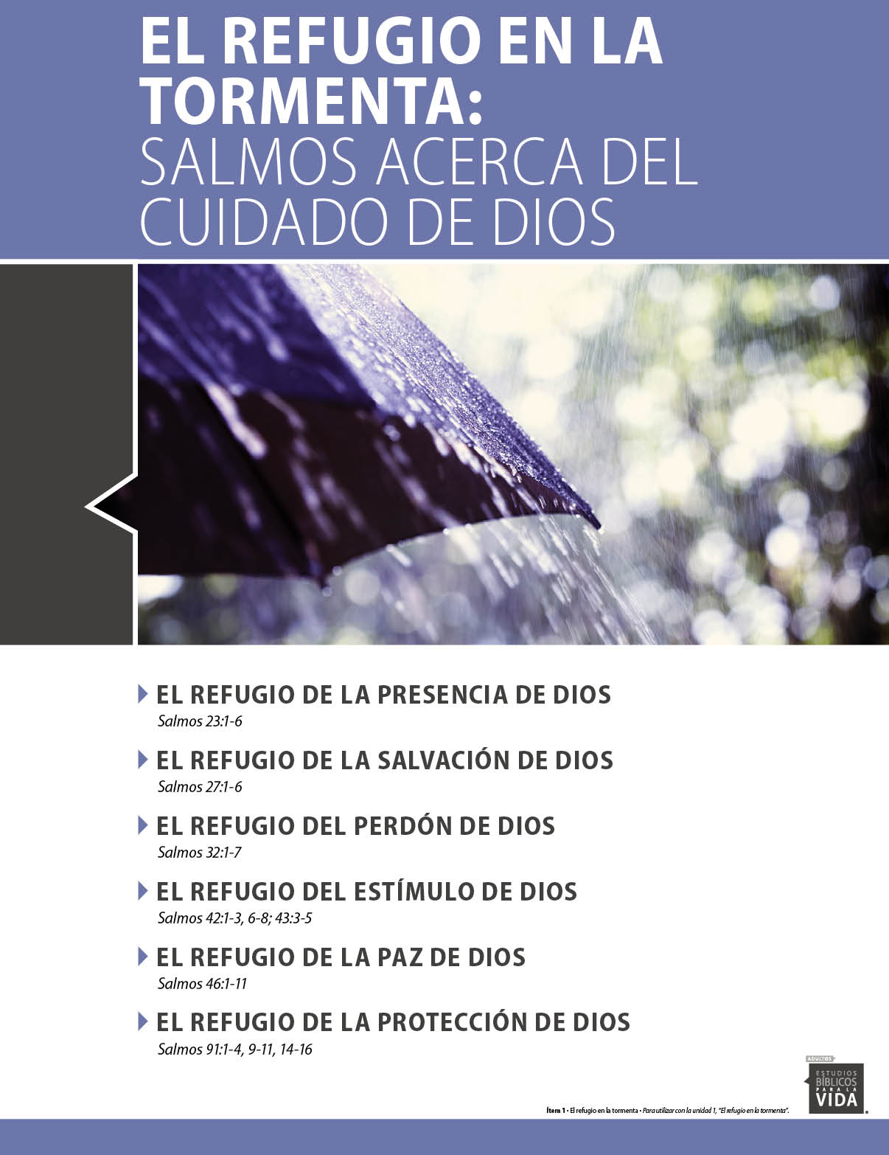
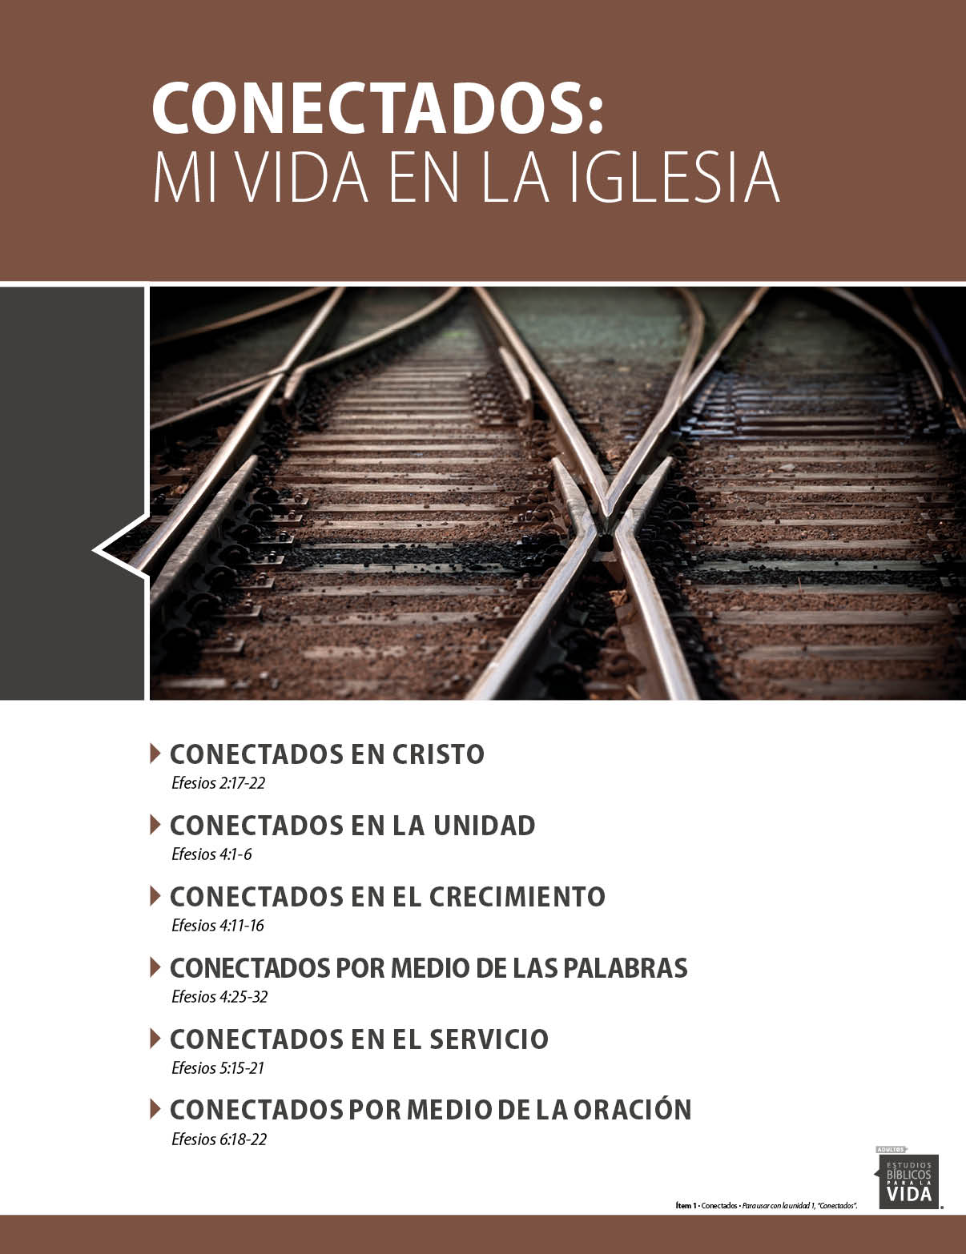



Slide 3

El asunto
Dios es la fuente de paz en medio de las tormentas.

Slide 4
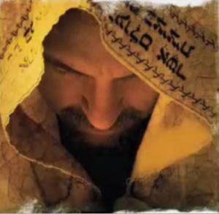
Contexto
El salmista celebra la gran capacidad de Dios en toda situación y destaca por qué Sus hijos podemos tener paz y seguridad, específicamente, en los tiempos con problemas.

Slide 5

Pasaje bíblico
Salmo 46:1-3

Slide 6
El llamado a confiar
“Dios es nuestro amparo y fortaleza, Nuestro pronto auxilio en las tribulaciones. Por tanto, no temeremos, aunque la tierra sea removida, Y se traspasen los montes al corazón del mar; Aunque bramen y se turben sus aguas, Y tiemblen los montes a causa de su braveza. Selah” (Salmo 46:1–3)

Slide 7
El llamado a confiar
Nuestra seguridad y protección no dependen de riquezas ni ejércitos, sino sólo de Jehová.
Lo peor que podría acontecer no es motivo de temor. ¡Dios mismo todavía está con nosotros! (MacDonald)

Slide 8
Dios es nuestro amparo
//Dios es nuestro amparo, nuestra fortaleza
Nuestro pronto auxilio en la tribulación
Aunque se traspasen los montes a la mar
Aunque la tierra tiemble
Tenemos que cantar
Aunque la tierra tiemble
Tenemos que cantar //
//El cielo y la tierra pasarán
Más su palabra no pasará//
//No, no, no pasará//

Slide 9
Pasaje bíblico
Salmo 46:4-7

Slide 10
El secreto de la confianza
“Del río sus corrientes alegran la ciudad de Dios, El santuario de las moradas del Altísimo. Dios está en medio de ella; no será conmovida. Dios la ayudará al clarear la mañana. Bramaron las naciones, titubearon los reinos; Dio él su voz, se derritió la tierra. Jehová de los ejércitos está con nosotros; Nuestro refugio es el Dios de Jacob. Selah” (Salmo 46:4–7)

Slide 11
El secreto de la confianza
La ciudad de Jerusalén no tiene río. Pero todo lo que un río es a una ciudad, Dios lo es en Su santa morada, y más, porque Él es la fuente de vida, que refresca.
«Porque ciertamente allí será Jehová para con nosotros fuerte, lugar de ríos, de arroyos muy anchos, por el cual no andará galera de remos, ni por él pasará gran nave» (Is. 33:21). (MacDonald)

Slide 12
El secreto de la confianza
Dios está entronado en Jerusalén: ella jamás será conmovida.
Cuando Dios hable en Su ira, la tierra se derretirá en sumisión a Él.
Estas palabras anticipan de modo especial la Gran Tribulación. Entonces el Señor se manifestará desde el cielo, para aplastar toda insubordinación y rebelión, y reinar en justicia y paz. (MacDonald)

Slide 13
El secreto de la confianza
En aquel día el remanente creyente de la nación de Israel dirá: «Jehová de los ejércitos está con nosotros; el Dios de Jacob es nuestro refugio».
Jehová de los ejércitos está con nosotros, esto es, Jehová de los ejércitos angelicales del cielo. Aquel que es tan infinitamente alto, también está íntimamente cerca. (MacDonald)

Slide 14
Pasaje bíblico
Salmo 46:8-11

Slide 15
La vindicación de la confianza
“Venid, ved las obras de Jehová, Que ha puesto asolamientos en la tierra. Que hace cesar las guerras hasta los fines de la tierra. Que quiebra el arco, corta la lanza, Y quema los carros en el fuego. Estad quietos, y conoced que yo soy Dios; Seré exaltado entre las naciones; enaltecido seré en la tierra. Jehová de los ejércitos está con nosotros; Nuestro refugio es el Dios de Jacob. Selah” (Salmo 46:8–11)

Slide 16
La vindicación de la confianza
Se acabó el día del hombre. Ahora el Rey está sentado en Su trono en Jerusalén.
En todas partes vemos la devastación de Sus enemigos.
Ahora que está entronado el Príncipe de Paz, las guerras han cesado en todo el mundo.
Las armas son tiradas y recicladas […] para la agricultura y otros. (MacDonald)

Slide 17
La vindicación de la confianza
(v.10) La voz de Dios retumba y alcanza a todos los habitantes de la tierra, hablando de seguridad y de Su supremacía.
Todo miedo se calmará; toda ansiedad se tranquilizará.
Dios es supremo entre las naciones, y sobre toda la tierra. (MacDonald)

Slide 18
La vindicación de la confianza
(v.11) No importa cuán oscura la hora, […] si Aquel que dirige a los ejércitos del cielo está a nuestro lado, ¿quién puede oponerse a nosotros con éxito?
¡El Dios del gusano indigno, Jacob, es fortaleza en la cual podemos refugiarnos de las tormentas de esta vida incierta! (MacDonald)

Slide 19

Aplicación para mi vida
“Podría tener cierta paz en mi vida si no fuera por…”
Todos podríamos completar la frase con algo que en el mejor de los casos es irritante o, en el peor, causa gran trastorno en nuestra vida.
La paz no es la ausencia de cosas irritantes o problemas turbulentos, podemos tener confianza y seguridad en medio de la turbulencia.

Slide 20

Recursos
  Carro, Daniel et al. Comentario Bı́blico Mundo Hispano: Salmos. 1. ed. El Paso, TX: Editorial Mundo Hispano, 1993. Print.
  Floyd, Ronie. y David Francis, eds. Estudios Bíblicos para la Vida para Adultos, Invierno 2015-16, Vol. 2, Núm. 2. Nashville, TN: Lifeway Church Resources, 2015. 72-82.
  Jamieson, Roberto, A. R. Fausset, and David Brown. Comentario Exegético Y Explicativo de La Biblia - Tomo 1: El Antiguo Testamento. El Paso, TX: Casa Bautista de Publicaciones, 2003. Print.
  MacDonald, William. Comentario Bíblico de William MacDonald: Antiguo Testamento Y Nuevo Testamento. Viladecavalls (Barcelona), España: Editorial CLIE, 2004. Print.
  Williams, Gary. Estudios Bı́blicos ELA: Alabanza Y Clamor a Dios (Salmos). Puebla, Pue., México: Ediciones Las Américas, A. C., 1995. Print.
  http://blog.lifeway.com/eblifewayadultos/
http://distantshores.org/resources/illustrations/sweet-publishing (imágenes bíblicas).
http://st-takla.org/Gallery/Bible/Illustrations.html (imágenes bíblicas).

Slide 21
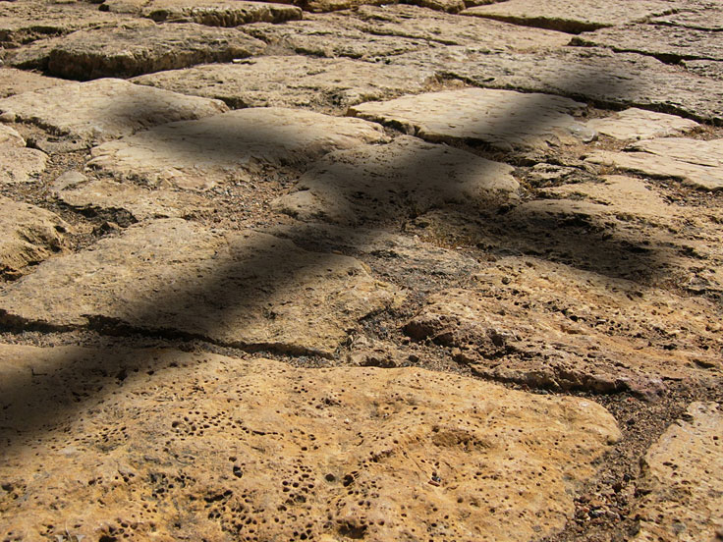
Próximo Estudio Dominical
Invierno 2015-16/Tema: El Refugio en la tormenta: Salmos acerca del cuidado de Dios
Sesión 6: El refugio de la protección de Dios
17 de enero de 2016
Leer y meditar en:
(Salmos 91:1-4, 9-11, 14-16)

Slide 22


